Slide 1
Terraform_project
Terraform을 활용해 AWS EC2, S3, VPC, 보안 그룹을 코드로 자동화하고,
E-K Stack을 기반으로 로그 수집과 시각화 환경을 구축했습니다.
Filebeat, Metricbeat, Auditbeat로 수집된 로그는 Kibana 대시보드에서 모니터링되며,
ElastAlert를 통해 CPU 과다 사용 등 이상 징후 발생 시 실시간 알람을 설정했습니다.
지원자 이승현

Slide 2
Terraform + E-K 프로젝트 구축 일정표 (Day 1~7)
Day 1: 인프라 설계 및 Terraform 구조 정의 Day 2: Terraform으로 EC2, S3, VPC, 보안 그룹 자동화 생성 Day 3: ELK Stack 설치 (Elasticsearch / Kibana) –SSL 인증생성 Day 4: Filebeat / Metricbeat / Auditbeat 설치 및 연동 Day 5: Kibana 대시보드 구성 및 로그 시각화 – https 보안설정 Day 6: Python 쉘 스크립트 설정 및 가상화 venv 설정 Day 7: ElastAlert 설정 및 알림 테스트, 전체 점검

Slide 3
# 활용기술
언어
서비스
기타
bash
Python
Power shell
Terraform(인프라구성)
AWS EC2, S3, VPC
Elasticsearch / Kibana
(E-K Stack)
Filebeat, Metricbeat
Auditbeat(보안로그)
SSL, xpack 인증/인가
Linux Shell 로그분석
Venv 가상화설정
Python script 구성

Slide 4
Terraform
AWS EC2 (Amazon Linux 2)
E-K STACK(Elastic/Kibana)
[로그 수집기]
Filebeat / Metricbeat / Auditbeat
Elasticsearch (SSL 적용)
시스템 로그 및 리소스 수집
모니터링/대시보드
Kibana (HTTPS 보안 접속)
시각화
Elast Alert

Slide 5
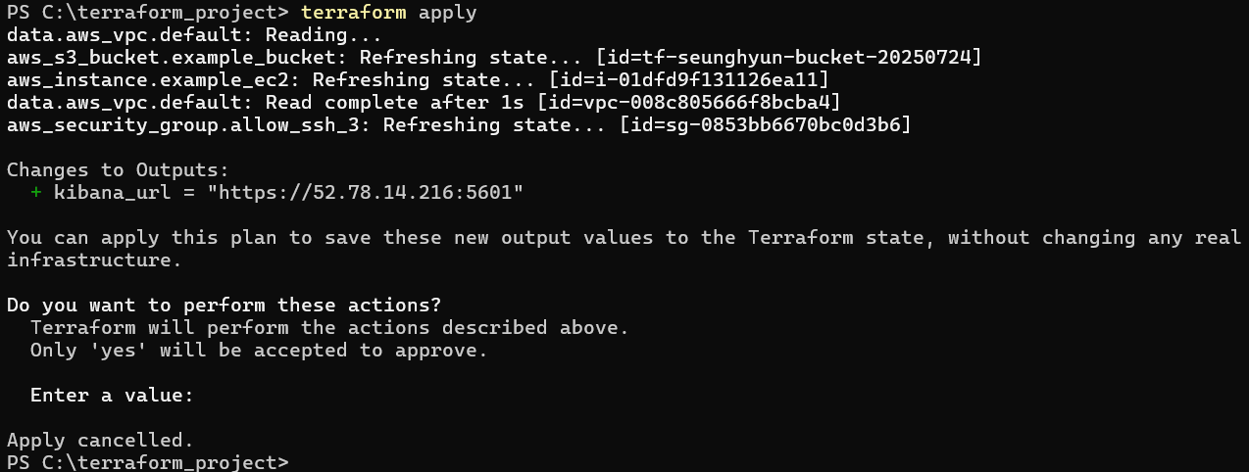
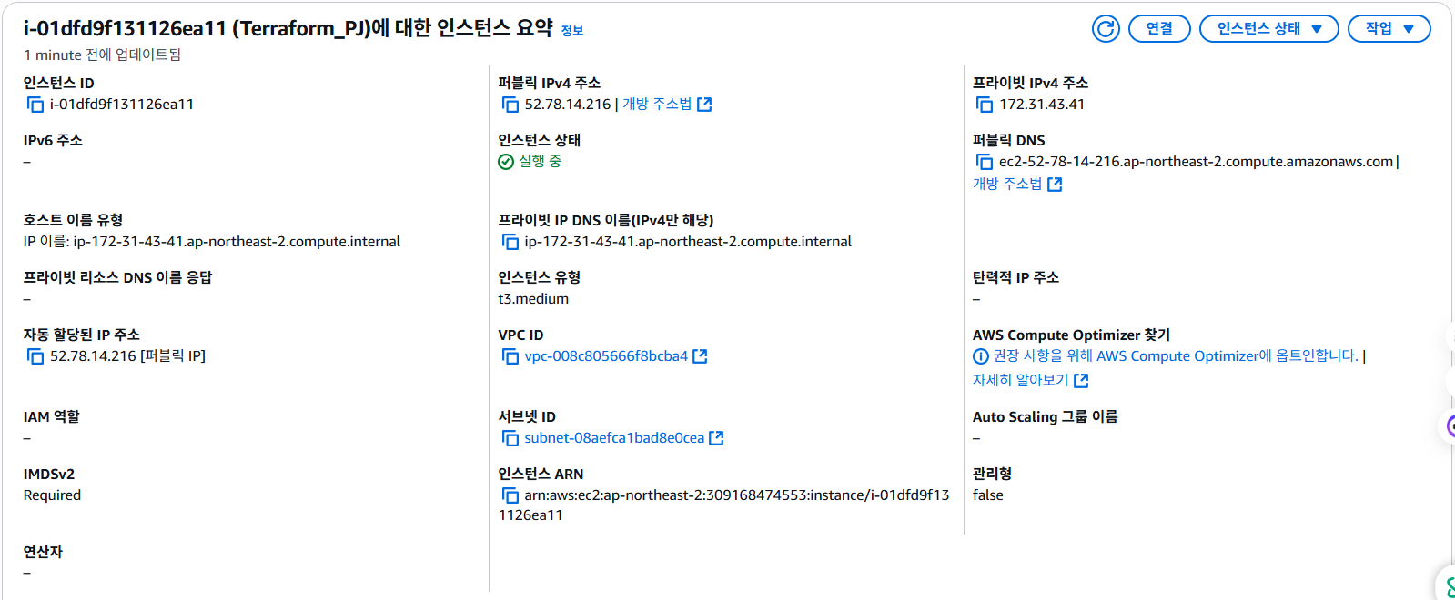
Terraform을 통한 인프라 자동화
Terraform을 활용해 EC2, S3, VPC, 보안 그룹을 코드로 자동 생성
output 변수(kibana_url)를 통해 접속 주소를 자동으로 출력
선언형 IaC 방식을 통해 재현성과 유지보수성을 강화함

Slide 6
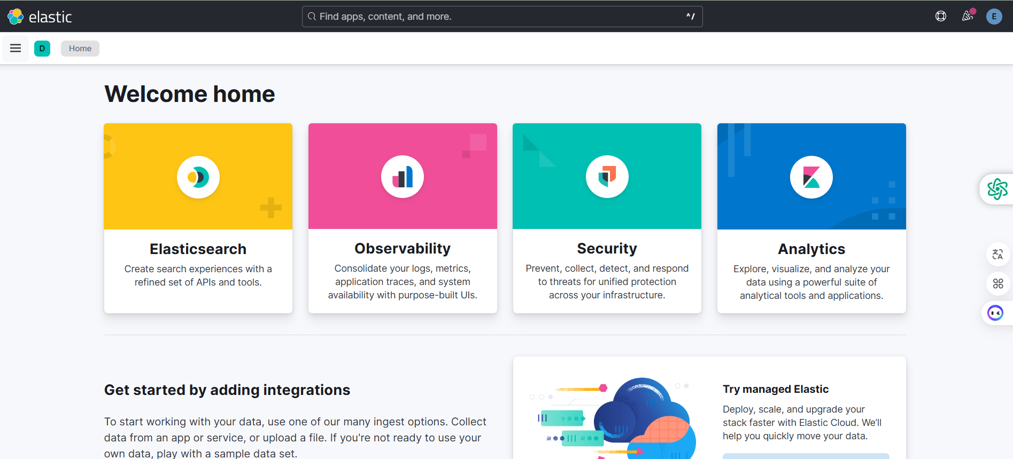
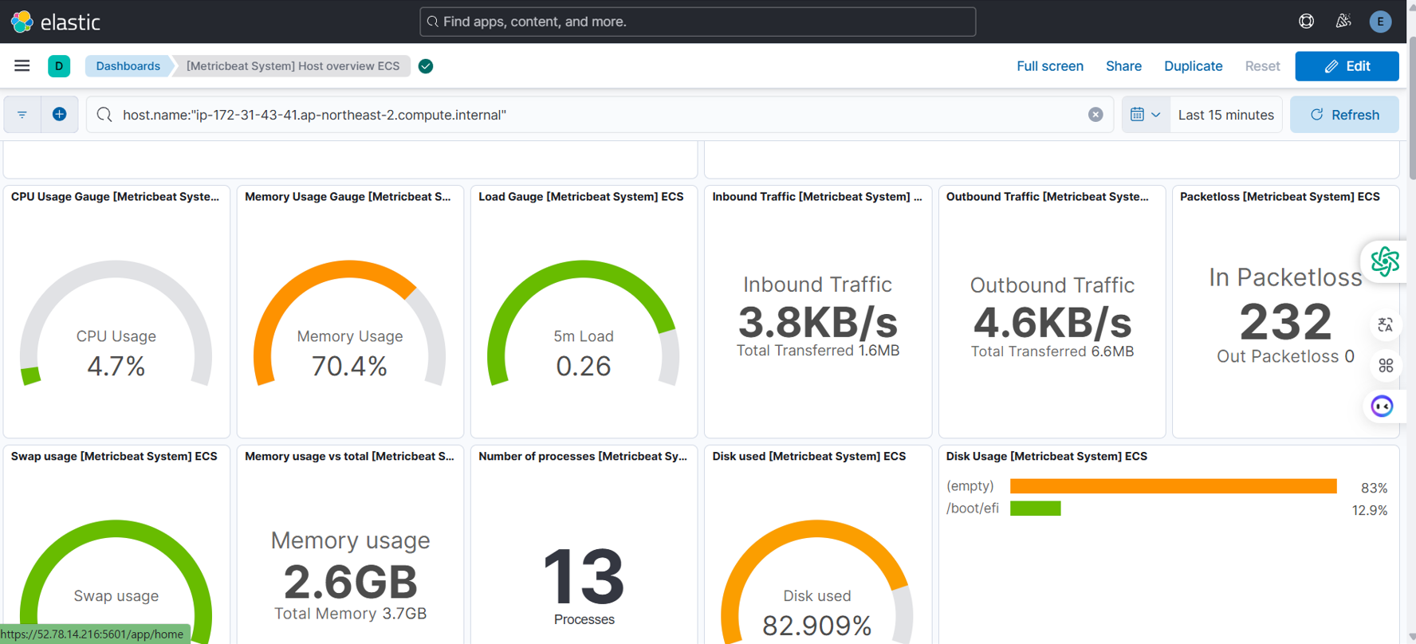
E-K Stack을 통한 로그 수집 및 시각화
EC2에 E-K Stack(Elasticsearch/Kibana)을 직접 설치 및 구성
Filebeat, Metricbeat, Auditbeat를 통해 시스템 로그 및 리소스 사용량 수집
수집된 로그는 Elasticsearch에 저장되며, Kibana에서 실시간 시각화
대시보드를 통해 CPU, Memory 사용량 및 로그인 이벤트 등 모니터링

Slide 7
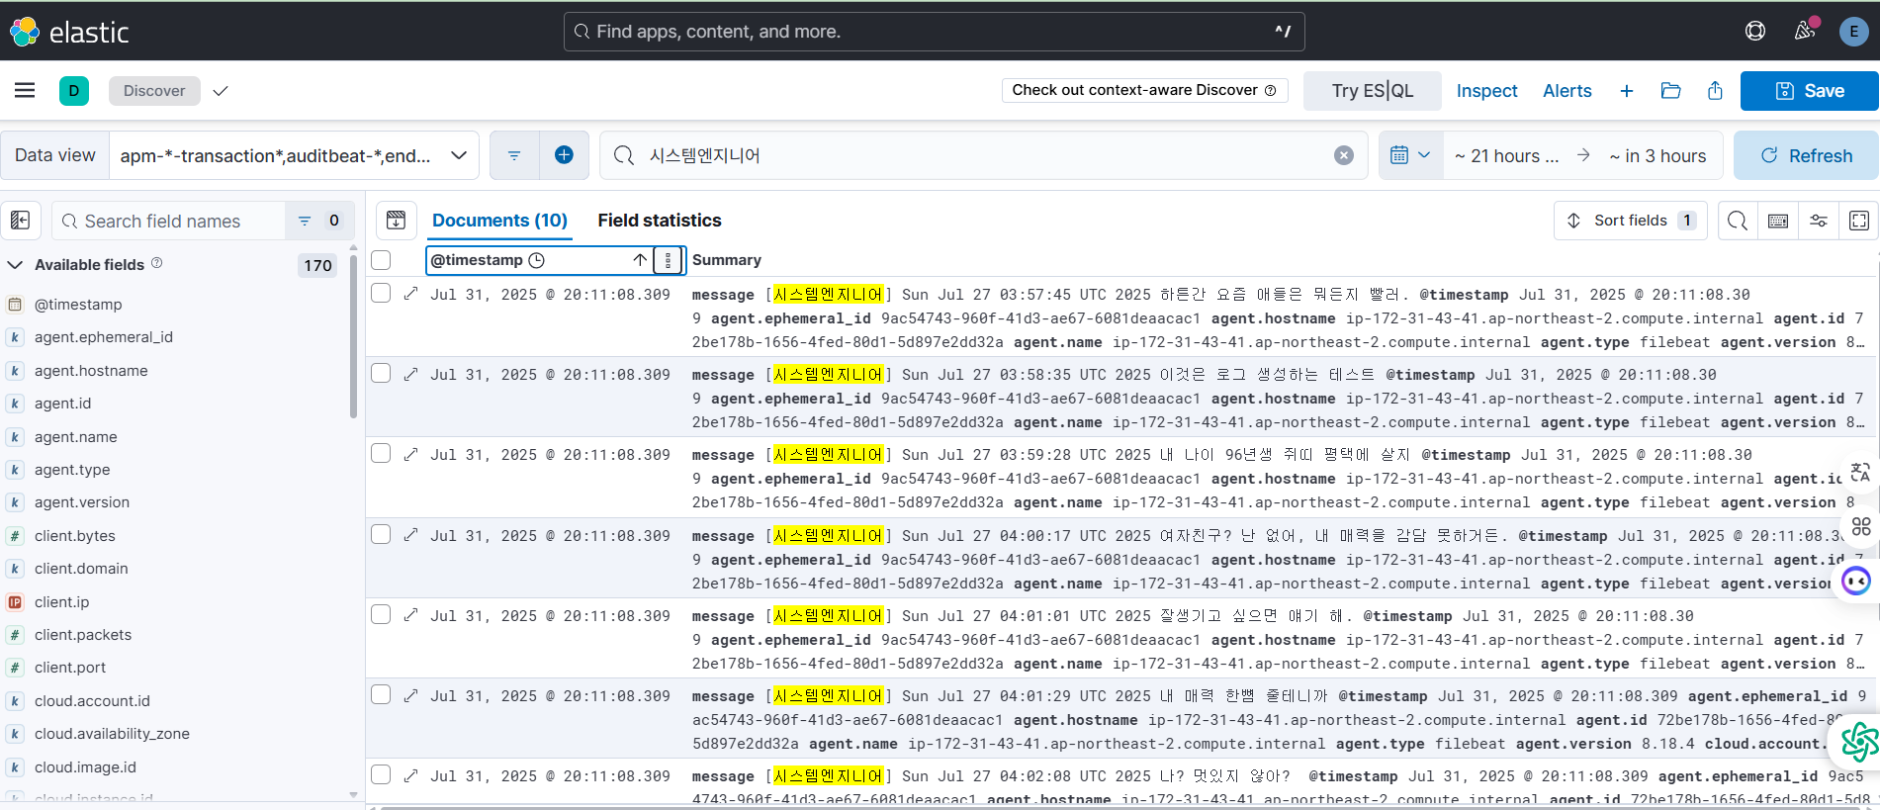
수집된 로그 Kibana 화면

Slide 8
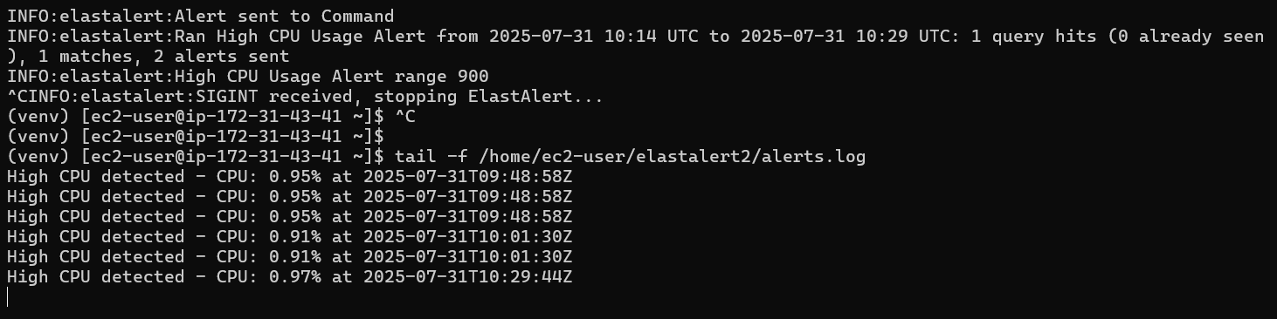
Elast Alert 연동을 통한 이상 징후 감지 및 실시간 알림
1분 내 CPU 사용률이 90% 이상일 때 이상 징후로 판단하여 알람 발생

Slide 9
이틀 걸린 SSL 인증 및 보안 설정 과정
Elasticsearch와 Kibana 간 통신을 HTTPS로 보호하기 위해 SSL 인증서 설정
http.p12 인증서 생성 후 elasticsearch.yml에 적용
Kibana 설정 파일에 SSL 키 및 인증서 경로 설정
인증서 비밀번호 설정을 위해 elasticsearch-keystore 구성
인증 오류, 서비스 비정상 종료 등 여러 이슈를 디버깅하며 해결
최종적으로 Kibana를 HTTPS 접속으로 안전하게 운영 가능하도록 설정 완료
인증서 설정부터 서비스 정상화

Slide 10
감사합니다.

